Slide 1
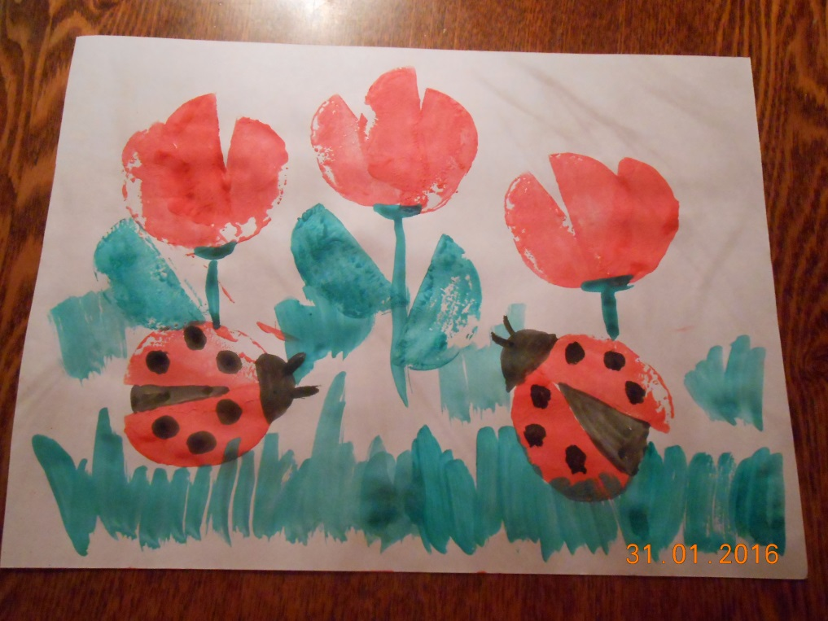
Мастер-класс
«Весеннее настроение»

Slide 2
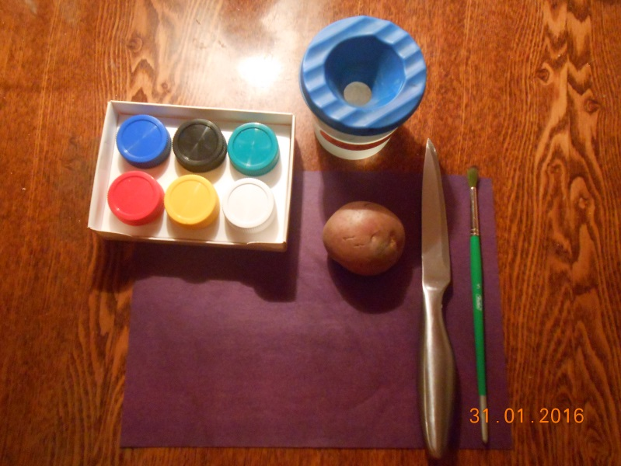
Давайте создадим весеннее настроение и попробуем вместе с детьми нарисовать лужайку. Даже если вы не умеете рисовать это не беда, нам снова поможет наша волшебная картошка. Нам потребуется:
Бумага
Гуашь
Кисточка
Картофель

Slide 3
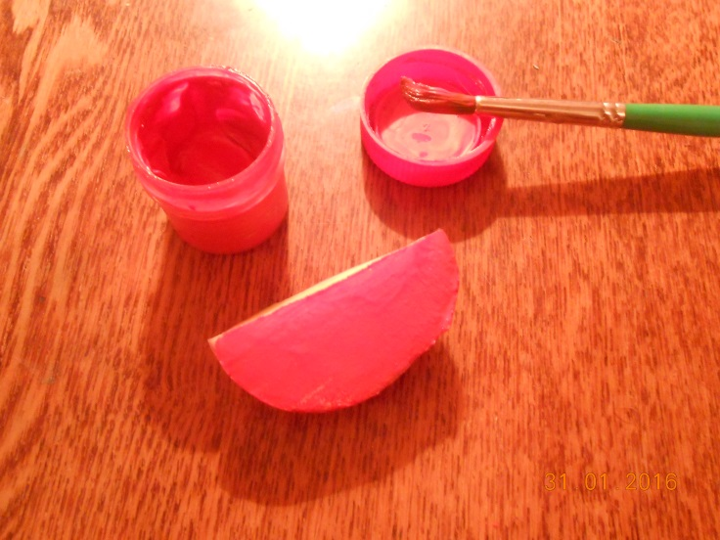
Разрезаем картофель. Это будет наш инструмент вместо кисти. Полностью закрашиваем половинку красной гуашью.

Slide 4
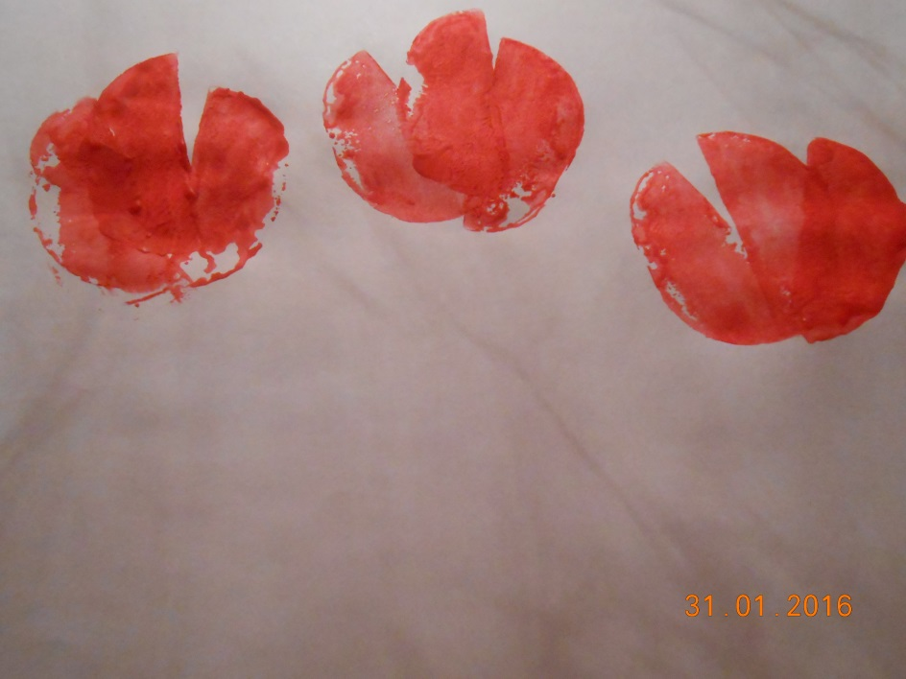
Отпечатываем штамп на бумаге, формируя тюльпан.

Slide 5
Отпечатываем крылья божьих коровок.

Slide 6
Зелёной гуашью дорисовываем стебли тюльпанов, листья и траву.

Slide 7
Чёрной гуашью дорисовываем точки на крыльях божьих коровок, голову и усики.

Slide 8
Вот и всё наш рисунок готов!

